Slide 1

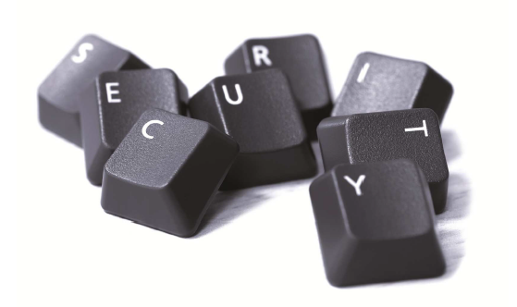
Module 2: Gestion de la sécurité du S.I.
Octobre 2016

Slide 2

Sommaire
I) Introduction
II) La gestion des risques informatiques
- l’analyse des risques liés au S.I.
III) Mesures organisationnelles
- politique de sécurité et procédures
- fonction RSSI
- classification de l’information
- gestion des risques liés à la sous-traitance
IV) Organisation de la sécurité par processus
- Processus de gestion des incidents
- Processus de gestion des changements
- Processus de gestion des accès
IV) Cadres de référence: modèle et standards
- CobiT
- ISO/IEC 27001:2005 et 27002:2005
- Modèles de maturité
V) Exemple: modèle type pour la mise en place d’une
stratégie de sécurité

Slide 3

I) INTRODUCTION

Slide 4
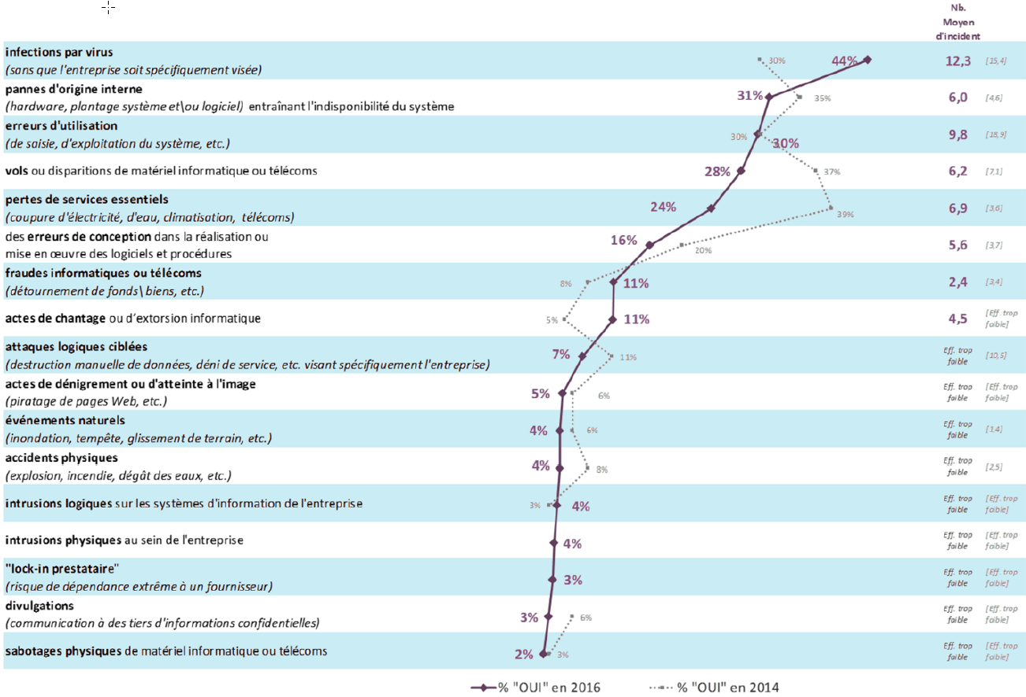
Introduction à la gestion de la sécurité du S.I.
Quels sont les principaux types d’incidents de sécurité?
  Quelques statistiques (2016): (entreprises de plus de 200 salariés)
A retenir:
Des incidents de diverse nature
Qui évoluent dans le temps
Ciblés et non-ciblés
Qui peuvent être accidentels ou intentionnels (p. ex. malveillance, vol)
Causés par des facteurs internes ou externes
Ayant des causes organisationnelles; techniques (p. ex. pannes, disfonctionnements) ou liées au facteur humain (p. ex. erreur de saisie, erreur non-intentionnelle).
Une variété qui impose de connaître les principaux risques pour établir une stratégie de traitement des risques.
Au cours de l’année précédente, votre entreprise a-t-elle subi des incidents de sécurité de l’information consécutifs à...
Source: CLUSIF – Rapport 2016
Notes:
Typologie des incidents de sécurité

Slide 5
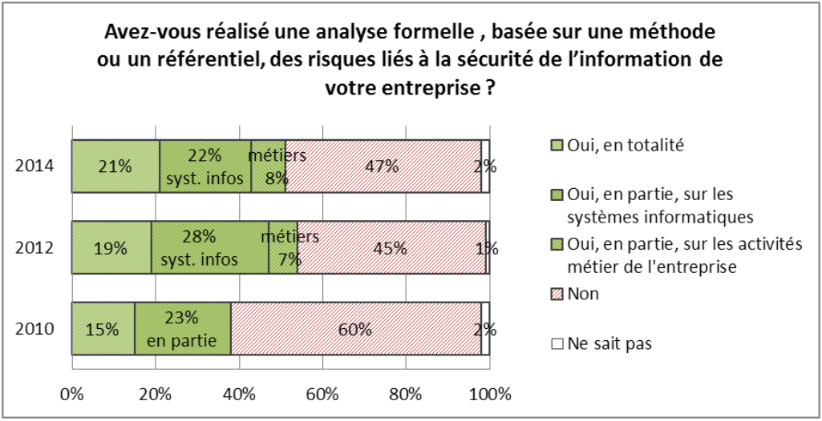
La gestion des risques informatiques
L’analyse des risques liés au S.I.
  Quelques statistiques (2014):
  (entreprises de plus de 200 salariés)
Source: CLUSIF – Rapport 2014
Utilisation d’une méthode ou un référentiel pour réaliser l’analyse des risques
« Une entreprise sur deux réalise une analyse de risque formelle et seulement 15% réalisent cette analyse en totalité. »
« Les grandes entreprises réalisent ces analyses de façon plus systématique : elles ne sont que 27% à n’avoir pas réalisé cette analyse de risque formelle contre 51% en moyenne. »
« Le seul fait de réaliser une analyse de risques pour être conforme à un cadre ou un règlement n’est sans doute plus l’approche unique de l’entreprise.»

Slide 6
Introduction à la gestion de la sécurité du S.I.
Approche
  Sécuriser les informations – pas seulement une démarche technique:
          Optimiser l’utilisation des ressources pour réduire les risques.
          Nécessité d’une approche globale:
            Eléments techniques
            Eléments organisationnels
            Eléments humains
            Les mesures de sécurité à mettre en place dépendent de l’activité de l’organisation, de la réglementation et des contraintes de son écosystème.
            Afin d’évaluer le niveau de sécurité attendue, les questions suivantes peuvent être posées :
  • Qu’est ce que je veux protéger ?
  • De quoi je veux me protéger ?
  • A quel type de risques mon organisation est-elle exposée ?
  • Qu’est ce que je redoute ?
  • Quelles sont les normes qui s’appliquent à mon organisation ?

Slide 7
Introduction à la gestion de la sécurité du S.I.
Approche
  Eléments clés pour gérer la sécurité du S.I. (« security framework »)
    Connaître les risques
    Etablir un plan de réduction des risques
    Mettre en place des contrôles alignés sur les risques
    S’assurer de l’efficacité des contrôles
Analyse des risques:
- menaces, vulnérabilités, probabilité de survenance, conséquences possibles
Plan de réduction des risques: intégrer les éléments techniques, organisationnels, (politiques, procédures, processus…), et humains (formation, sensibilisation)
Mise en œuvre d’un environnement de contrôle
Monitoring: s’assurer que les contrôles atteignent les objectifs fixés et sont appliqués.
Processus d’amélioration continue

Slide 8

II) La gestion des risques informatiques
- l’analyse des risques liés au S.I.

Slide 9
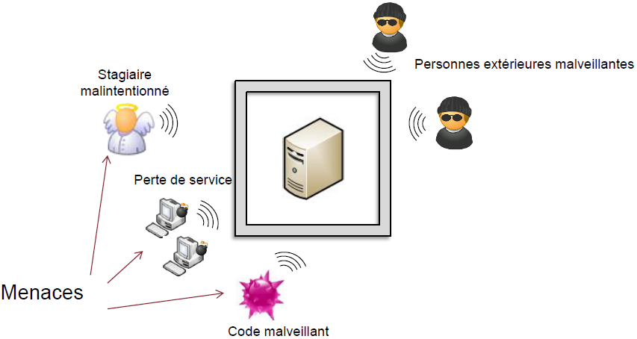
La gestion des risques informatiques
L’analyse des risques liés au S.I.
Notion de « Menace »
  Cause potentielle d’un incident, qui pourrait entrainer des dommages sur un bien si cette menace se concrétisait.

Slide 10
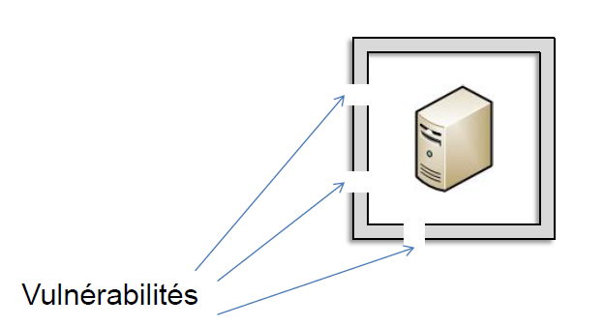
La gestion des risques informatiques
L’analyse des risques liés au S.I.
Notion de « Vulnérabilité »
  Faiblesse au niveau d’un bien (au niveau de la conception, de la réalisation, de l’installation, de la configuration ou de l’utilisation du bien).

Slide 11
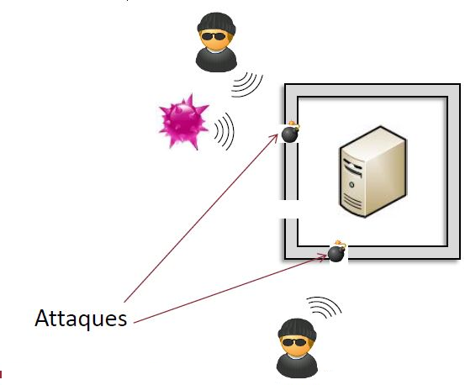
La gestion des risques informatiques
L’analyse des risques liés au S.I.
Notion d’« Attaque »
  Action malveillante destinée à porter atteinte à la sécurité d’un bien. Une attaque représente la concrétisation d’une menace, et nécessite l’exploitation d’une vulnérabilité.
Une attaque ne peut donc avoir lieu (et réussir) que si le bien est affecté par une vulnérabilité.

Slide 12
La gestion des risques informatiques
L’analyse des risques liés au S.I.
Notion d’« Attaque »
  Action malveillante destinée à porter atteinte à la sécurité d’un bien. Une attaque représente la concrétisation d’une menace, et nécessite l’exploitation d’une vulnérabilité.
Une attaque ne peut donc avoir lieu (et réussir) que si le bien est affecté par une vulnérabilité.
Ainsi, tout le travail des experts sécurité consiste à s’assurer que le S.I. ne possède aucune vulnérabilité.
Dans la réalité, l’objectif est en fait d’être en mesure de maitriser ces vulnérabilités plutôt que de viser un objectif 0 inatteignable.

Slide 13
La gestion des risques informatiques
L’analyse des risques liés au S.I.
Exemples de menaces:
Accès au réseau par des personnes non-autorisées.
Non-conformité avec la réglementation.
Perte de confidentialité de mots de passe.
Incendie.
Erreur de maintenance.
Changements non-autorisés
Fraude
Vol d’information
Ingénierie Sociale
Installation de logiciels non-autorisés
Utilisation non-autorisée de logiciels
Accès physiques non-autorisés
Interruption de processus Métier
Exemples de vulnérabilités:
Mots de passe par défaut non-changés
Gestion des mots de passe non-appropriée
Formation insuffisante des utilisateurs.
Ségrégation des tâches insuffisante.
Tests de validation logicielle insuffisants.
Bâtiments exposés aux incendies.
Droits d’accès non-revus.
Employés non-motivés.
Redondance insuffisante des S.I.
Sauvegardes logicielles irrégulières ou non-testées.
Téléchargements depuis l’Internet non contrôlés.
Absence de politique de gestion des accès.
Absence de séparation entre environnements de Test et de Production
Etc.
Etc.

Slide 14
La gestion des risques informatiques
L’analyse des risques liés au S.I.
  Contexte de l’analyse des risques informatiques:
    Un Organisme dispose d’Actifs (ressources) ayant une valeur et nécessaires pour atteindre des objectifs Métier.
      Exemples d’Actifs « tangibles « et « intangibles »: Informations (sur différents supports), méthodes, processus, personnel, systèmes d’information (matériel, applications, réseau, bases de données), bâtiments, etc.
    Les Actifs sont soumis à des Menaces affectant la Confidentialité, l’Intégrité et la Disponibilité des Actifs:
      Accidents, Erreurs humaines, malveillance, etc.
    Les Actifs présentent des Vulnérabilités spécifiques face aux menaces (vulnérabilité = faille pouvant être exploitée par une Menace)
      Ex: Menace = incendie, Vulnérabilité = Bâtiments exposés aux incendies.
    Les vulnérabilités peuvent entrainer des incidents (non-intentionnels) ou des attaques (internes ou externes), plus ou moins fréquents, ce qui provoque des dysfonctionnements, plus ou moins importants.
    L’analyse de risques a pour but d’évaluer la probabilité d’occurrence d’une attaque et l’impact du dysfonctionnement, afin de permettre de choisir et justifier les mesures de sécurité adaptées:
      Techniques
      Organisationnelles
      Juridiques
CLUSIF: « Le risque est la conjonction d’un actif, d’une menace susceptible de faire subir un dommage à cet actif et de vulnérabilités exploitées par la menace pour faire subir à l’actif ce dommage. »
Notes:
Actifs: ensemble des biens ayant de la valeur pour l’organisme et nécessaires à son bon fonctionnement.

Slide 15
La gestion des risques informatiques
L’analyse des risques liés au S.I.
  Concepts de la gestion des risques informatiques
Actifs de l’Organisme
Objectifs de sécurité
Matériel
Applications
Réseau
Utilisateurs
Bâtiments
etc.
Information
Processus
Brevets
Etc.
Confidentialité
Intégrité
Disponibilité
Actifs Métier
Actifs Infrastructure et Humains
Système d’Information.
Risques
Politique de traitement des risques
Statiques
ou
Scénarios
Objectifs de contrôle
Causes
Impact
Activités de contrôle
Mise en place de contrôles pour:
Menaces
Vulnérabilités
Limiter les causes
-> contrôle préventif
Vulnérabilités
Limiter l’impact
-> contrôle détectif
-> contrôle correctif
Risque = Menace x Vulnérabilité x Impact
Notes:
Actifs: ensemble des biens ayant de la valeur pour l’organisme et nécessaires à son bon fonctionnement.

Slide 16
La gestion des risques informatiques
L’analyse des risques liés au S.I.
  Processus (générique) de gestion des risques
Identification des actifs
Qualification des besoins de sécurité (C I D)
Actifs Métier
Infrastructure supportant les actifs Métier
Analyse des risques
Exemple:
- placement du serveur CRM dans un segment réseau dédié.
4-yeux sur accès administrateurs,
Tests de vulnérabilité trimestriels, etc.
Liste de risques à réduire (Impact et/ ou Probabilité
P.ex.
données sensibles:
base de données Clients et données de cartes de crédit,
plan marketing, fichier client, brevets, contrats, etc.
applications avec leur version
systèmes d’exploitation: Windows, Linux, MacOS, Android, IOS, etc.
Équipements: serveurs, routeurs, ordinateurs portables, etc.
Pour chaque Actif
Exemples:
- low / medium / high
- 1 -> 4
Stratégie de traitement des risques
Inventaire:
Menaces
Vulnérabilités
Probabilité
Impact
Sources d’information: audit préalable, base de connaissances, etc
Généralement quantitatif.
Peut-être qualitatif (distribution de probabilités et de coûts)
Ex: base de données Clients sur serveur CRM
C = High
I = High
D = Medium
Définition des contrôles
Détermination d’exigences de sécurité génériques pour réduire les risques.
Rôles & responsabilités
Mise en place des contrôles
Exemple:
- protection contre les accès non-autorisés au serveur CRM
- contrôles d’accès renforcés des utilisateurs avec privilèges, etc.
Évaluation des contrôles.
Evaluation du risque résiduel.
challenges

Slide 17
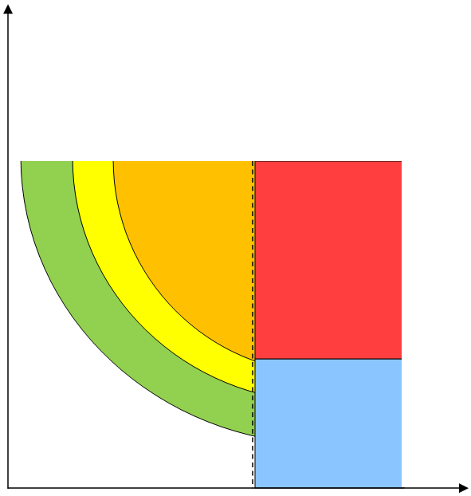
La gestion des risques informatiques
L’analyse des risques liés au S.I.
  Les stratégies de traitement des risques:
Pour chaque risque identifié lors de l’analyse:
Probabilité
1. Accepter
le risque
Option 1. Accepter le risque:
Analyse coût / bénéfices (ex: si coût supérieur aux pertes potentielles).
Acceptation doit être basée sur une analyse formelle.
Option 2. Réduire le risque
Réduire l’Impact et/ ou la Probabilité à un niveau « acceptable ».
Ex: contrôles renforcés, amélioration des processus Métier, limites, alertes, sous-traitance à un spécialiste, etc.
Option 3. Eviter / refuser le risque
Ex: risque réglementaire ou financier trop important, ressources ou infrastructures insuffisantes pour gérer le risque, etc.
Effet de bord: perte d’opportunités.
Option 4. Transférer le risque:
Impact important mais probabilité faible (ex: incendie)
Transfert par sous-traitance & assurances
2. Réduire
le risque
3. Eviter
le risque
Risque ne doit pas exister (trop important)
4. Risque à transférer
(faible probabilité mais Impact potentiel
non tolérable)
0. Risque négligeable
Impact
Impact maximum acceptable

Slide 18
La gestion des risques informatiques
L’analyse des risques liés au S.I.
  Exemples de matrices d’évaluation des risques
1. Exemple de matrice Impact x Probabilité
Impact (estimé) | Elevé | Moyen | Elevé | Elevé
 | Moyen | Faible | Moyen | Elevé
 | Faible | Faible | Faible | Moyen
 |  | Faible | Moyen | Elevée
 |  | Probabilité (estimée)
2. Exemple de grille 5x5 de détermination du risque
5 | 10 | 15 | 20 | 25
4 | 8 | 12 | 16 | 20
3 | 6 | 9 | 12 | 15
2 | 4 | 6 | 8 | 10
1 | 2 | 3 | 4 | 5
Impact
16 - 25 | Non-autorisé
12 - 15 | Haute-priorité, à traiter absolument
8 - 10 | A revoir au moment opportun
1 - 6 | Risque acceptable
Probabilité

Slide 19
La gestion des risques informatiques
L’analyse des risques liés au S.I.
  Exemple - formalisation de l’analyse des risques:

Slide 20
Sécurité logique - Introduction
  Liens et références
  L’analyse des risques liés au S.I.
  CLUSIF: La gestion des risques – Concepts et méthodes
  http://clusif.fr/content/uploads/2015/09/CLUSIF-Gestion-des-risques-2008.pdf
  Nicolas Mayer: La gestion des risques pour les systèmes d’information
  (présentation des méthodes EBIOS, MEHARI, OCTAVE)
  http://www.nmayer.eu/publis/NMA-JPH_MISC24.pdf
  Organisation de la sécurité du S.I. - processus et optimisation
  Information Security Process Optimization: Efficient Management of IT Security
  http://www.kurtsalmon.com/uploads/WEB-InformationSecurityProcessOptimization-France.pdf

Slide 21

III) Mesures organisationnelles
- politique de sécurité et procédures
- fonction RSSI
- classification de l’information
- gestion des risques liés à la sous-traitance
- audits de sécurité

Slide 22
Mesures organisationnelles
La politique
de sécurité

Slide 23
Mesures organisationnelles
La politique de sécurité du système d’information (PSSI)
  Le rôle de la Direction Générale
  Devant l’importance de la fonction informatique et du système d’information, les décisions les plus importantes ne doivent pas être faites uniquement par la Direction Informatique, mais impliquer la Direction Générale.
  Objectifs de la politique de sécurité du S.I.:
Responsable pour la gestion des risques
Responsable pour la mise en place d’un environnement de contrôle interne assurant la sécurité de l’information
doit « donner le ton » pour assurer que le S.I. est en mesure de supporter la stratégie d’entreprise, ainsi que pour maintenir une supervision des risques liés à la technologie dans l’Organisation
« La PSSI reflète la vision stratégique de la direction de l’organisme (PME, PMI, industrie, administration…) en matière de sécurité des systèmes d’information (SSI). »
(source: Agence nationale de la sécurité des systèmes d’information - ANSSI)
Notes:
Avant de mettre en place des procédures ou des mesures techniques visant à augmenter la sécurité d'un organisme, il importe de procéder à une analyse des risques et de rédiger une politique de sécurité. La politique de sécurité sert à formaliser et à coordonner toutes les démarches organisationnelles et techniques de sécurité de l'organisme.

Slide 24
Mesures organisationnelles
La politique de sécurité du système d’information (PSSI)
  Eléments clés de la PSSI:
    Document établissant la démarche de sécurisation du S.I.
      Doit être précédée d’une analyse des risques (même sommaire).
      Permet de définir les actifs informatiques (processus, informations, applications, etc.) ayant une valeur pour l’entreprise et à quelles vulnérabilités (exploitées par des menaces) ils sont exposés.
      Permet de mettre en évidence des objectifs de sécurité et les mesures comportementales, organisationnelles et techniques attendues.
      Permet de sensibiliser tous les utilisateurs aux exigences de sécurité de l’Organisme.
    Pas de solution « clé en main »: choisir une approche pragmatique, adaptée à la taille et à la criticité des actifs (ex: pour une PME, la PSSI sera un document court et concis, centré sur un objectif d’amélioration continue).
      S’inspirer des bonnes pratiques (ex: ISO/IEC 27001 et ISO/IEC 27002) et les adapter.
    Mettre en œuvre une démarche d’amélioration continue de la sécurité.
  Procédures et bonnes pratiques:
    Eléments critiques pour définir le cadre de gestion de la sécurité de l’information
    Définissent les rôles, responsabilités, objectifs et processus au sein de l’Organisation
    Doivent être régulièrement revues, MAJ et diffusées (sensibilisation des employés concernés)
Notes:
Avant de mettre en place des procédures ou des mesures techniques visant à augmenter la sécurité d'un organisme, il importe de procéder à une analyse des risques et de rédiger une politique de sécurité. La politique de sécurité sert à formaliser et à coordonner toutes les démarches organisationnelles et techniques de sécurité de l'organisme.

Slide 25

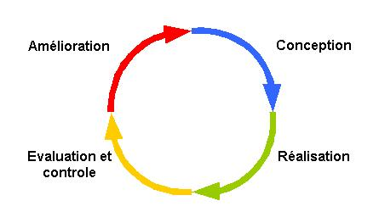



Mesures organisationnelles
La politique de sécurité du système d’information (PSSI)
  Mise en place de la politique de sécurité du S.I.:
4. Amélioration:
Mise en place des mesures correctrices identifiées (3.).
actions immédiates (court terme)
mise à jour des procédures opérationnelles
mise à jour des rôles et responsabilités.
Pré-requis: analyse des risques
1. Conception:
Etablit le périmètre de la politique de sécurité.
Définit les principaux risques à couvrir à partir de l’analyse des risques).
Prépare un plan de gestion des risques.
Comité
Sécurité
RSSI
3. Evaluation et contrôle:
Contrôle du fonctionnement des processus mis en place.
Exemples:
Vérification des contrôles opérationnels.
Automatisation (rapports d’exception)
Audits
etc.
2. Réalisation:
Application des mesures organisationnelles et techniques.
Mise en place des processus de gestion de la sécurité (objectif d’amélioration continue).
Contrôle
interne
"Correspondants
sécurité
& Membres de l’Organisation
Source: CASES Luxembourg

Slide 26
Mesures organisationnelles
La politique de sécurité du système d’information (PSSI) - Exemples
  Exemple de politique de sécurité:
    http://www.lse.ac.uk/intranet/LSEServices/policies/pdfs/school/infSecPol.pdf (document public)
  Exemples de procédures informatiques:
    http://www.lse.ac.uk/intranet/LSEServices/IMT/about/policies/home.aspx (document public)
  Liens et références:
    ANSSI - guides et recommandations de l’ANSSI
    http://www.ssi.gouv.fr/administration/bonnes-pratiques/
    exemples:
    - Sécuriser un site web,
    - Sécuriser les accès wi-fi,
    - Définition d’une politique de pare-feu,
    - Sécuriser son ordiphone,
    - Comprendre et anticiper les attaques DDOS, etc.
    CASES (Luxembourg)
    PolSec Politique de sécurité
    https://www.cases.lu/polsec-politique-de-securite.html
    Contenu de la politique de sécurité
    https://www.cases.lu/fr/maitriser-la-securite.html?&WCE_section_90_1=1#751

Slide 27
Mesures organisationnelles
La fonction RSSI

Slide 28

Mesures organisationnelles
Le RSSI (Responsable de la Sécurité des SI) (a.k.a. CISO, ex. « Security Officer »)
  Présent dans 67% des entreprises*
  Rôle conceptuel et (fréquemment) opérationnel:
    Responsable du maintien de la sécurité de l’information au cours de son cycle de vie.
    Protection des données sensibles (ex: données personnelles)
    Suivi de la conformité des S.I. avec les exigences réglementaires (ex: PCI DSS)
    Veille technologique / suivi des nouvelles menaces (cyber-sécurité)
    Rôle de validation dans la gestion des accès (ex: profils avec privilèges, recertification des utilisateurs, etc.)
    Sensibilisation des utilisateurs aux problématiques de sécurité (« first line of defence »)
    Intervient dans la gestion des projets (définition / validation des aspects sécurité)
    Intervient dans la gestion de la continuité (plan de secours, plan de continuité), fréquemment comme coordinateur.
  Positionnement du RSSI:
  Fonction qui évolue vers le rôle de « Risk Manager ».
BoD
BoD
BoD
CEO
CEO
CEO
CIO
CIO
DAF
RSSI
RSSI
RSSI
Quel risque?
42% *
30% *
7% *
  *Source: CLUSIF 2016
Notes:
Ceci s’explique encore par les arrivées plus nombreuses de RSSI au sein d’entreprises de tailles moyennes, provenant très souvent de la DSI et ayant un niveau de maturité en Sécurité des SI moyen, voire faible. 52% des RSSI sont dédiés à cette tâche à temps plein (vs 47% en 2012), avec des disparités qui se tassent en fonction des secteurs d’activités (64% dans les Services pour plus de 80% dans la Banque – Assurance).
Lorsque le RSSI n’existe pas, cette mission reste fortement attachée à la Direction des Systèmes d’Information (40% des cas).

Slide 29
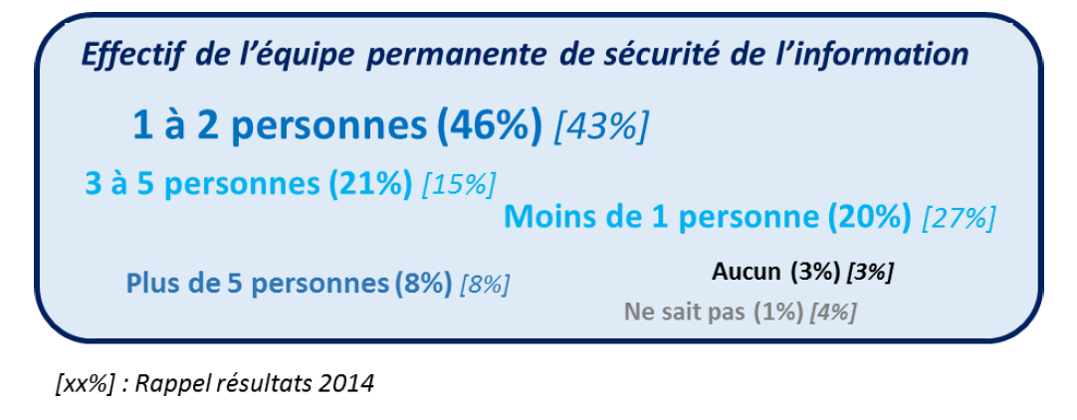
Mesures organisationnelles
Le RSSI (Responsable de la Sécurité des SI)
  Quelques statistiques (2016):
  (entreprises de plus de 200 salariés)
Quel est l’effectif total de l’équipe sécurité permanente au sein de votre entreprise?
« 95 % des entreprises ont en permanence une équipe sécurité »
Source: CLUSIF – Rapport 2016
Notes:
à présent, 100 % des entreprises ont en permanence une équipe sécurité, marquant l’importance du sujet. Toutefois, dans 72 % des cas, le RSSI (ou son équivalent) est encore un homme ou une femme seul(e) ou en binôme seulement !

Slide 30
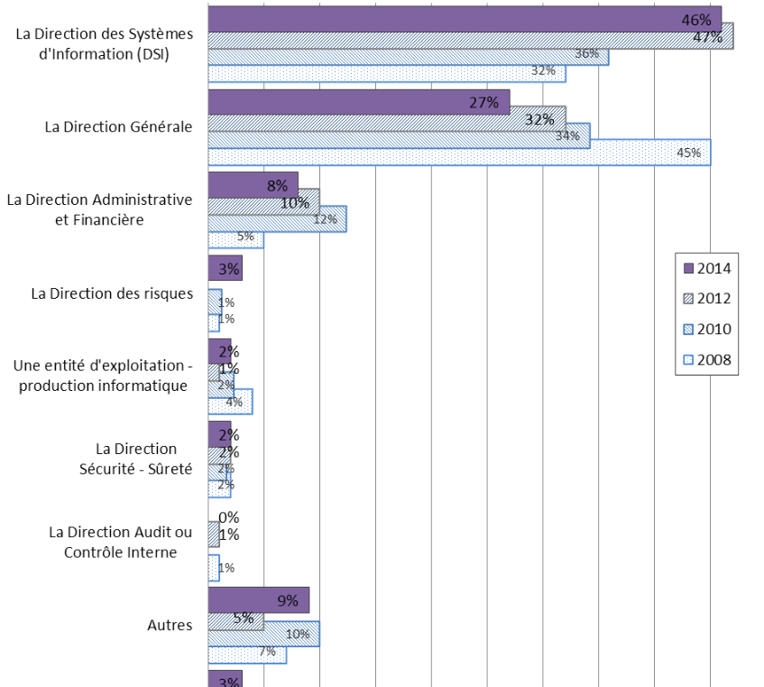
Mesures organisationnelles
Le RSSI (Responsable de la Sécurité des SI) (suite)
  Quelques statistiques (2014):
  (entreprises de plus de 200 salariés)
Quel est le rattachement hiérarchique du RSSI au sein de votre entreprise ?
« Ceci peut s’expliquer par les arrivées plus nombreuses de RSSI au sein d’entreprises de tailles moyennes, provenant très souvent de la DSI et ayant un niveau de maturité en Sécurité des SI encore faible»
Source: CLUSIF – Rapport 2014

Slide 31
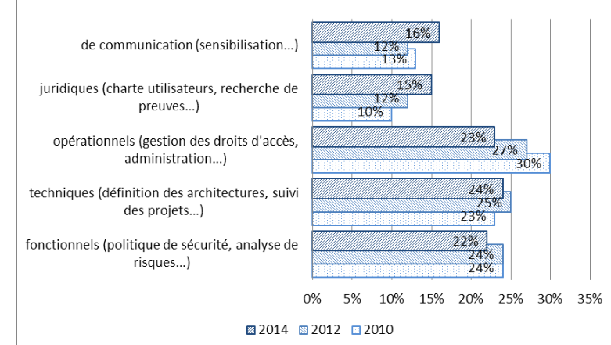
Mesures organisationnelles
Le RSSI (Responsable de la Sécurité des SI) (suite)
  Quelques statistiques (2014):
  (entreprises de plus de 200 salariés)
Dans le cadre des missions du RSSI, quel pourcentage représente le temps consacré aux aspects…
« les aspects ‘communication’ et ‘juridique’ augmentent légèrement en 2014 »
Source: CLUSIF – Rapport 2014
Notes:
les aspects ‘communication’ et ‘juridique’ augmentent légèrement en 2014

Slide 32
Mesures organisationnelles
Classification
de l’information

Slide 33
Mesures organisationnelles
Classification de l’information
  Contexte:
    L’information constitue un actif majeur pour toute Organisation.
    L’information connait divers niveaux de sensibilité, qui évoluent au cours de son cycle de vie.
    Une démarche structurée de gestion de l’information est de plus en plus attendue par les régulateurs (directement ou indirectement). Ex: Autorité fédérale de surveillance des marchés financiers (FINMA) en Suisse.
  Objectif:
      Protéger l’information contre un emploi inapproprié et susceptible nuire à l’entreprise.
      Assurer un niveau de sécurité homogène et cohérent:
          En fonction de la sensibilité de l’information.
          Tout au long de son cycle de vie
      Agir en tant que contrôle préventif visant principalement à limiter les erreurs humaines.
Secret
Confidentiel
Interne
Public
Cycle de vie inclut: copies, impressions, modifications, distribution, archivage…
Document x
Document x
Document x
t
t+x
t+y
temps
Une bonne compréhension de la classification et une adhésion des utilisateurs est fondamentale (rôle du RSSI).

Slide 34
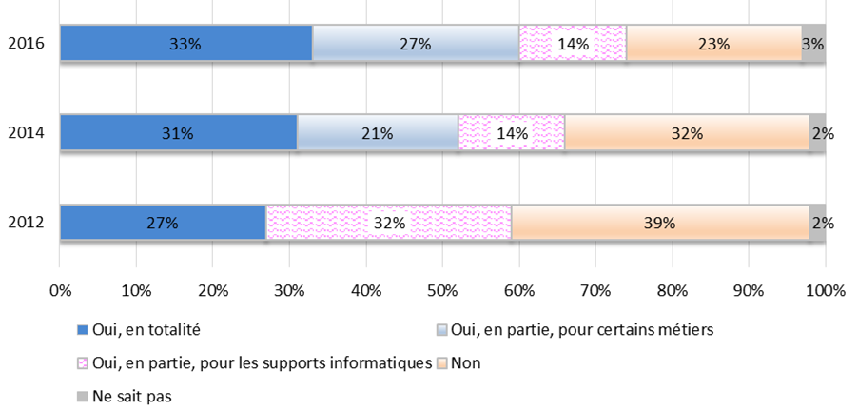
Mesures organisationnelles
Classification de l’information
  Quelques statistiques (2016):
  (entreprises de plus de 200 salariés)
Avez-vous inventorié toutes les informations (et leurs supports) de votre entreprise et leur avez-vous attribué un propriétaire ?
Source: CLUSIF – Rapport 2016
«si l’on considère qu’une classification partielle laisse «des trous dans la raquette», cela signifie que 67% des entreprises ne peuvent dire avec précision sur quel périmètre et avec quelle priorité il est indispensable de déployer des outils, d’augmenter les contrôles ou de renforcer les actions de sensibilisation... Il peut être intéressant de rapprocher ce chiffre du facteur n°1 de frein à la conduite de missions sécurité qui est le budget: est-ce que les RSSI (ou équivalent) utilisent des arguments suffisamment convaincants dans leur communication vis-à-vis du décideur budgétaire ou sont -ce les décideurs qui font la sourde oreille en n’étant pas réceptifs aux arguments des RSSI?... »

Slide 35
Mesures organisationnelles
Classification de l’information
  Acteurs de la classification:
    Propriétaire des données: garant de la classification des informations.
    Dépositaire: responsable du respect des principes de classification.
    Utilisateur: manipulation de l’information en accord avec les principes de classification.
  En pratique: chaque propriétaire doit valider des catégories d’information, auxquelles sont associées des règles comportementales en fonction du niveau de classification.
  Exemple de classification (basée sur la Confidentialité) - simplifiée
Classe (confidentialité) | Définition et description | Exemples de règles comportementales
Secret | Informations secrètes à caractère hautement confidentiel (ou pouvant influencer le marché). Ex: projet stratégique, résultats financiers avant publication, etc.) | Conservation sous forme chiffrée. Accès nominatif uniquement. Pas d’échange par e-mail.
Confidentiel | Informations dont la divulgation peut avoir des conséquences graves (ex: amendes / procès). Accès restreint à des personnes ayant un motif valide. | Accès restreint (« need to know ») à certains groupes d’utilisateurs. Echange par e-mail obligatoirement chiffré.
Interne | Documents internes à l’organisation ou liés à un projet. | Pas de communication hors de l’Organisation ou des membres du projet (sauf accord explicite).
Public | Informations facilement accessibles en dehors de l’Organisation (ex: article de presse, site web, etc.) | Accès et distribution sans restriction. Respect des règles de copyright.
Exemple

Slide 36



Mesures organisationnelles
Classification de l’information
  Eléments à prendre en compte dans la classification:
    L’agrégation de données peut influencer la classification de l’information
    (exemple: données client protégées par le secret bancaire suisse*)
    Le chiffrement des données influence la classification:
Référence: Publication FINMA (Mars 2013) distingue 3 types de données:
« direct CID »
« indirect CID » (document number)
« potentially indirect CID ».
Date de naissance
Numéro de passeport
Pays de résidence
Donnée non confidentielle
Lieu de naissance
Adresse
Code postal
Donnée confidentielle (seule ou agrégée)
secret
interne
Texte clair
Texte chiffré
chiffrement
secret

Slide 37
Mesures organisationnelles
Gestion des
risques &
sous-traitance

Slide 38
Mesures organisationnelles
Gestion des risques liés à la sous-traitance
  Contexte et objectifs de la sous-traitance informatique
    Spécialisation des Organisations sur leur cœur de Métier (généralement non-IT).
    Réduction / Maîtrise des coûts via la sous-traitance (à nuancer).
    Transfert du risque sur un tiers par l’externalisation (à nuancer).
  Types de sous-traitance:
    Auprès d’un tiers spécialisé.
    Intra-groupe.
    En cascade.
    Cas particulier du travail intérimaire.
  Risques et challenges liés à la sous-traitance:
(potentiellement à l’étranger)
  QUIZZ
1. Risques opérationnels lié aux processus sous-traités
2. Risques liés à la continuité des activités sous-traitées
3. Non-conformité réglementaire / Contractuelle
4. Perte de confidentialité /
Exemples de risques associés:
Dépendance excessive envers le sous-traitant
(« vendor lock-in »)
Sous-traitance en cascade non-maîtrisée et perte de contrôle
Hébergement de données sensibles à l’étranger
Contrôle interne du sous-traitant pas en ligne avec les exigences de l’Organisme
Plan de continuité du sous-traitant pas en ligne avec celui de l’Organisme
Hébergement de données sensibles à l’étranger
Accès non-autorisés par le personnel du sous-traitant
Etc…
Notes:
« Délégataire » et « sous-traitant »
Réduction / Maîtrise des coûts via la sous-traitance (à nuancer). -> SLA vs « best effort »
Transfert du risque sur un tiers par l’externalisation (à nuancer -> risques de réputation & légaux).

Slide 39
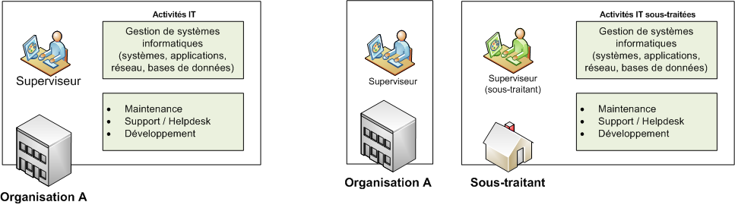
Mesures organisationnelles
Gestion des risques liés à la sous-traitance
  Exemple de sous-traitance informatique
Gestion interne
Externalisation
Indicateurs
(KPIs)
Supervision et exécution
Supervision
Exécution
Responsabilité légale et opérationnelle
Responsabilité légale
Responsabilité opérationnelle
Outils de suivi de la sous-traitance:
- Maintien d’une structure interne de gestion de la sous-traitance (au minimum 1 personne + délégué).
- Indicateurs périodiques (KPIs) préparés par le sous-traitant.
> rapport mensuel sur les niveaux de services
> rapport quotidien sur les incidents
- Inspections périodiques du sous-traitant par le délégataire.
- Audit du sous-traitant par le délégataire ou par un tiers mandaté par le délégataire.
- Audit interne du sous-traitant.
- Rapports d’Assurance produits par le sous-traitant (ex: ISAE 3402) à destination de ses clients.
Notes:
« Délégataire » et « sous-traitant »

Slide 40
Mesures organisationnelles
Gestion des risques liés à la sous-traitance
  Bonnes pratiques pour la gestion de la sous-traitance informatique
    Pré-requis (préalable à la sous-traitance)
    1. Politique de sous-traitance documentée et validée par le CA, définissant les conditions auxquelles certaines activités peuvent être sous-traitées (pré-requis).
    2. Analyse des risques du projet de sous-traitance (financiers, opérationnels, légaux, de réputation).
    Exigences type
    3. Contrat de sous-traitance définissant clairement les rôles et responsabilités de chaque partie.
    - sous-traitance doit être révocable et transférable.
    - maintien du contrôle interne du délégataire (« droit d’audit »).
    - droit de sous-traitance « en cascade ».
    - exigences de continuité et niveaux de service.
    4. Prise en compte des aspects légaux (ex: protection de la vie privée).
    5. Alignement du plan de continuité (prise en compte des risques liés à la sous-traitance, ex: rupture des lignes de communication avec le sous-traitant, dysfonctionnement prolongé au niveau du sous-traitant, etc.).
Notes:
« Délégataire » et « sous-traitant »

Slide 41
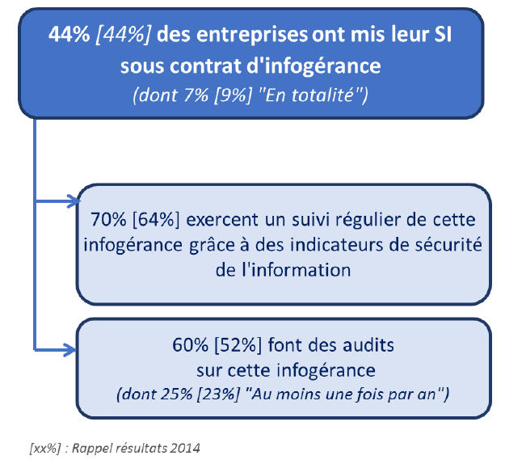
Mesures organisationnelles
Gestion des risques liés à la sous-traitance
  Quelques statistiques (2016):
  (entreprises de plus de 200 salariés)
Avez-vous placé tout ou partie de votre système d‘information sous contrat d'infogérance ?
Source: CLUSIF – Rapport 2016
50% des entreprises ont recours à l’infogérance.
Part des SI sous contrat d’infogérance

Slide 42
Mesures organisationnelles
Gestion des risques liés à la sous-traitance
  Un outil de suivi de la sous-traitance : les Rapports d’Assurance (ex: ISAE 3402)
    1. Norme internationale de référence pour évaluer les services de Tiers. Permet aux entreprises de s’assurer de la fiabilité des services fournis par des Tiers.
      Pour une société prestataire de services: évite de multiplier les audits individuels de la part d’entreprises Clientes. Donne une bonne image en certifiant la qualité du contrôle interne.
      Pour une société ayant recours à un/des prestataire(s): donne une assurance normalisée sur la qualité des contrôles internes mis en place par le(s) prestataires. Atteste de la mise en place de contrôle pertinents.
    2. Rapports de Type I ou de Type II:
      ISAE 3402 Type I – l’auditeur indépendant exprime une opinion sur:
        la description des contrôles par le prestataire
        et sur la conception (‘design’) des contrôles pour atteindre certains objectifs de contrôle.
      ISAE 3402 Type II – l’auditeur indépendant exprime une opinion sur:
        la description des contrôles par le prestataire ,
        sur la conception (‘design’) des contrôles pour atteindre certains objectifs de contrôle,
        et sur l’efficacité du contrôle interne pour garantir avec une assurance raisonnable que les objectifs de contrôle ont été atteints sur une période donnée.
Notes:
ISAE 3402 –> depuis Juin 2011 (remplace le SAS70 – norme américaine)

Slide 43
Mesures organisationnelles
Les audits

Slide 44
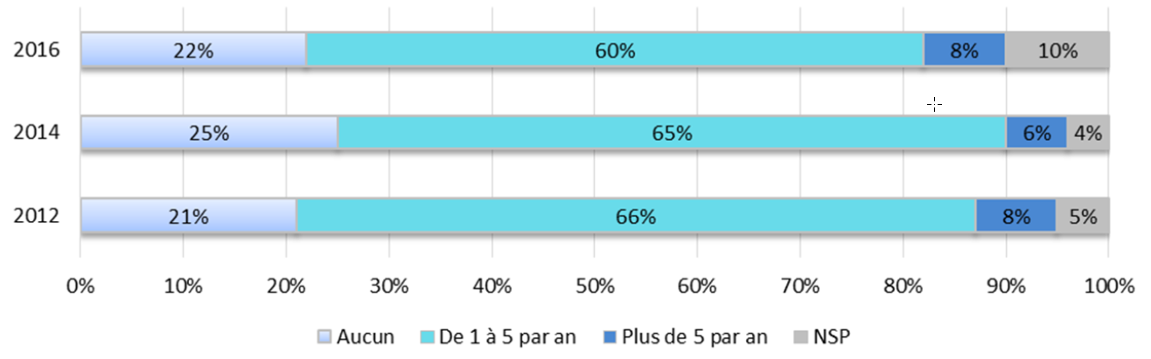
Mesures organisationnelles
Les audits de sécurité
  Quelques statistiques (2016): (entreprises de plus de 200 salariés)
Combien d'audits ou de contrôles de sécurité du SI sont-ils menés en moyenne au sein de votre entreprise sur une période de deux ans?
Source: CLUSIF – Rapport 2014
Nombre d'audits de sécurité du SI réalisés en moyenne par an
« Plus de deux tiers des entreprises interrogées ont réalisé au moins un audit de sécurité au cours de deux dernières années. Ces chiffres sont relativement stables depuis 2010 »

Slide 45
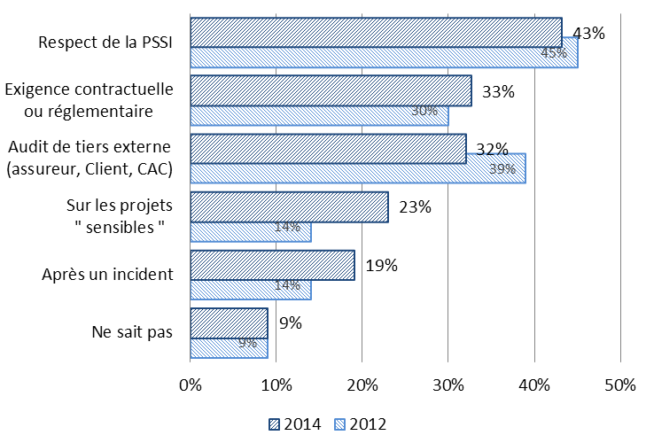
Mesures organisationnelles
Les audits de sécurité
  Quelques statistiques (2014): (entreprises de plus de 200 salariés)
Quelles sont les motivations principales qui déclenchent ces audits?
Motivations déclenchant des audits de sécurité
Source: CLUSIF – Rapport 2014
« Les motivations de ces audits restent principalement le respect de la PSSI (43%), mais elles sont aussi motivées par des exigences contractuelles ou règlementaires (33%), ou des exigences externes, comme les assurances ou les clients (32%). La réaction à un incident reste une cause notable (19%, contre 14% en 2012).»

Slide 46
IV) Organisation de la sécurité par processus
- Processus de gestion des incidents
- Processus de gestion des changements
- Processus de gestion des accès

Slide 47
Organisation de la sécurité par processus
Typologie des défaillances
  3 types de sources de défaillances
  Théorisation des causes des défaillances (modèle de James Reason):
      Défaillances patentes ou actives: erreur active de l’utilisateur en 1ère ligne, directement liée à l’incident.
      Défaillances latentes: caractéristique du système qui a contribué à la survenance de l’accident.
  Constats:
      Importance de l’erreur humaine dans les accidents (ex: accidents industriels)
      Impossibilité de supprimer l'erreur du fonctionnement humain (« l'erreur est inséparable de l'intelligence humaine »)
      Les éléments techniques (soumis à la loi de Murphy) sont gérés par des humains, suivant des processus organisationnels.
  Nécessité: intégrer au système des mécanismes organisationnels de lutte contre l'erreur
      Dépasser le cadre de l'erreur humaine et agir sur les défaillances latentes en traquant les défaillances organisationnelles.
      Contrôler les dérives par l'application d'un processus continu.
Défaillances humaines
Défaillances techniques
Défaillances organisationnelles
Danger
Accident?
Mesures
humaines
Mesures organisationnelles
Mesures
techniques
Notes:
Processus = méthode mise en place pour identifier, mesurer et contrôler les risques

Slide 48
Mesures organisationnelles
Processus de
gestion des
incidents

Slide 49
    Organisation de la sécurité
    Exemple: Processus de gestion des incidents (simplifié) (1/3)
Quizz – quels risques?
Notes:
Risques à mentionner: absence de point de contact unique / prioritisation incorrecte / absence de problem management / clôture sans accord utilisateur

Slide 50
    Organisation de la sécurité
    Risques et mesures de réduction: processus de gestion des incidents (2/3)
Exemples de facteurs de risques
Exemples de mesures de réduction des risques
Détails insuffisants pour analyser l’incident
Formulaires standardisés de rapports d’incidents
Par ex: Modèles de l’ENISA
Utilisateurs et équipes IT ne suivent pas le processus standard.
Point de contact unique pour l’assistance utilisateur (« SPOC »).
Principes de classification des incidents pré-établis et non-ambigüs pour assurer une prioritisation homogène.
Prioritisation inappropriée (insuffisante ou excessive) des incidents
Nombre d’acteurs prenant part à la résolution et inder-dépendances
Incidents récurrents -> analyse des causes sous-jacentes (« Problem Management »)
Service Desk monopolisé par des incidents récurrents
Définition d’un « propriétaire » pour chaque incident
Incident clôturé mais non-résolu
Clôture de l’incident par l’utilisateur
Formation insuffisante des équipes de support (ex: en cas de rotation de personnel)
Base de connaissance pour les incidents connus
Etc.
Etc.
Notes:
Risques à mentionner: absence de point de contact unique / prioritisation incorrecte / absence de problem management / clôture sans accord utilisateur

Slide 51
    Organisation de la sécurité
    Risques et mesures de réduction: processus de gestion des incidents (3/3)
Exemples de formulaires standardisés de rapports d’incidents:
INCIDENT REPORTING FORM
Please fill out this form and Fax or email it to: ...................................................
Lines marked with * are required.
Name and Organisation
Name*:
2. Name of Organisation*:
3. Sector type:
4. Country*:
5. City:
6. E-Mail address*:
7. Telephone number*:
8. Other:
Affected Host(s)
9. Number of Hosts:
10. Hostname & IP*:
11. Function of the Host*:
12. Time-Zone:
13. Hardware:
14. Operating System:
15. Affected Software:
16. Affected Files:
17. Security:
18. Hostname & IP:
19. Protocol/port:
Incident
20. Reference number ref #: 21. Type of Incident:
22. Incident Started:
23. This is an ongoing incident: YES NO
24. Time and Method of Discovery:
25. Known Vulnerabilities:
26. Suspicious Files:
27. Countermeasures:
28. Detailed description*:
(par ex: copies d’écran)
Source: ENISA - http://www.enisa.europa.eu/activities/cert/support/incident-management
Notes:
Risques à mentionner: absence de point de contact unique / prioritisation incorrecte / absence de problem management / clôture sans accord utilisateur

Slide 52
Mesures organisationnelles
Processus de
gestion des
changements

Slide 53
    Organisation de la sécurité
    Exemple: Processus de gestion des changements (simplifié)
Quizz – quels risques?
Notes:
Risques à mentionner: définition incomplète du périmètre à couvrir par le changement / changements non-coordonnés / non-alignés avec projets / changements urgents insuffisamment contrôlés (a priori & a posteriori) / processus non-suivi / absence d’une CMDB…

Slide 54
Mesures organisationnelles
Processus de
gestion des
accès

Slide 55
    Organisation de la sécurité
    Exemple: Processus standard de gestion des accès (simplifié) (1/2)
Quizz – quels risques?
Notes:
Risques à mentionner: authentification des demandes / autorisation des accès par personnes habilitées / accès non-standardisés / erreurs opérationnelles dans la mise en oeuvre / profils temporaires ou externes / absence de demandes de suppression en cas de départ / suivi de la recertification…

Slide 56
    Organisation de la sécurité
    Risques: processus standard de gestion des accès (2/2)
Exemples de facteurs de risques
Exemples de mesures de réduction des risques
Validité des demandes d’accès?
Habilitations à autoriser les accès formellement définies.
Authentification raisonnable des demandes
Accès non-standardisés / non-uniformes pour un même besoin?
Formulaires standardisés de gestion des accès
Erreurs opérationnelles dans la mise en œuvre?
Contrôle des 4-yeux
(sur fonctions sensibles, ex: accès aux applications de paiement)
Gestion des accès temporaires / de personnel externe ou intérimaire?
Analyse des risques & profils à droits réduits pour externes / personnel temporaire
Absence de demande de suppression en cas de départ?
Accès temporaires avec date d’expiration pré-définie / recertification
Suppression des accès dans les temps?
Recertification effectuée mais actions correctrices non réalisées?
Sensibilitation / RSSI proactif
Etc.
Etc.
Notes:
Risques à mentionner: authentification des demandes / autorisation des accès par personnes habilitées / accès non-standardisés / erreurs opérationnelles dans la mise en oeuvre / profils temporaires ou externes / absence de demandes de suppression en cas de départ / suivi de la recertification…

Slide 57

IV) Cadres de référence: modèle et standards
- CobiT
- ISO/IEC 27001:2005 et 27002:2005
- Modèles de maturité

Slide 58
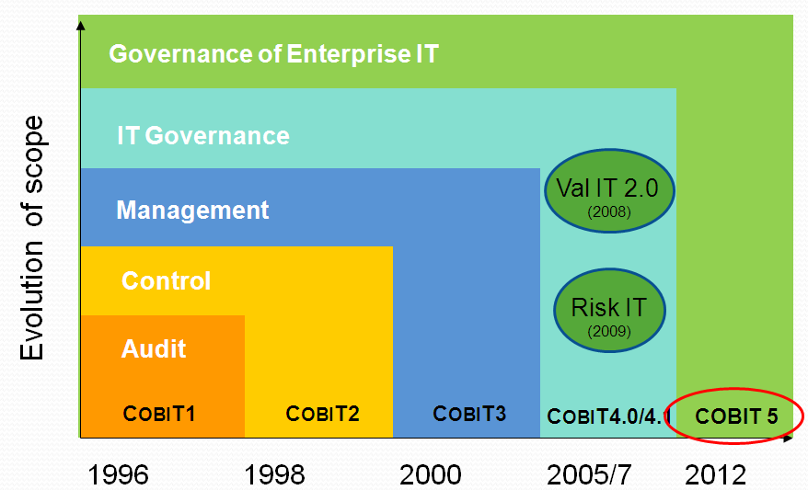
Cadres de référence: modèle et standards
CobiT - gouvernance des systèmes d'information
  Control Objectives for Information and related Technology (Objectifs de contrôle de l’Information et des Technologies Associées)
    Référentiel orienté Gouvernance des S.I., publié par l’ISACA
    Ensemble de bonne pratiques, orienté processus et Gouvernance
© 2012 ISACA®

Slide 59
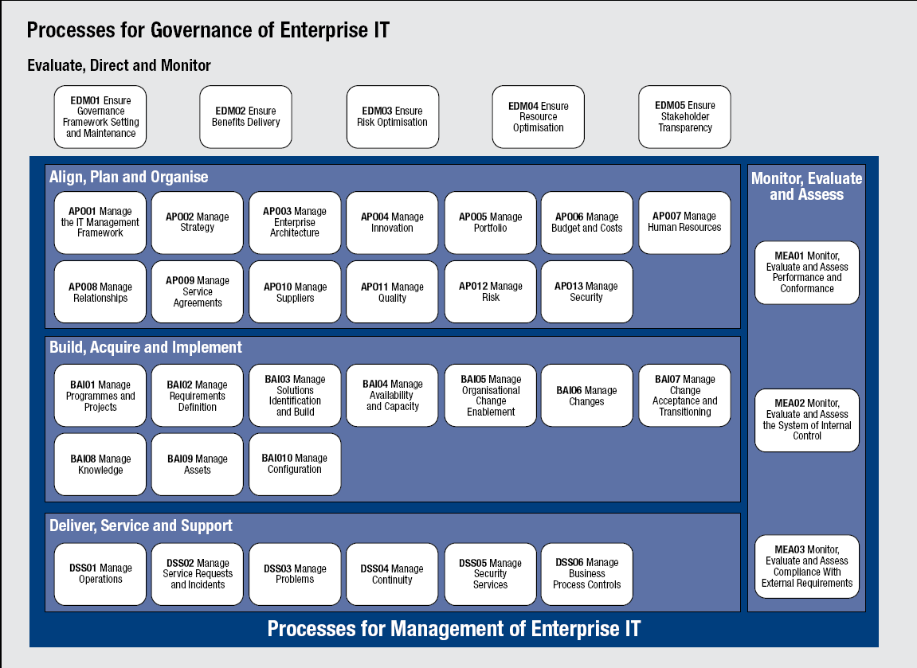
Cadres de référence: modèle et standards
CobiT - gouvernance des systèmes d'information
  Orienté autour de 4 étapes et 34 processus, génériques et applicables à toute organisation ou entreprise.
© 2012 ISACA®
Exemple

Slide 60
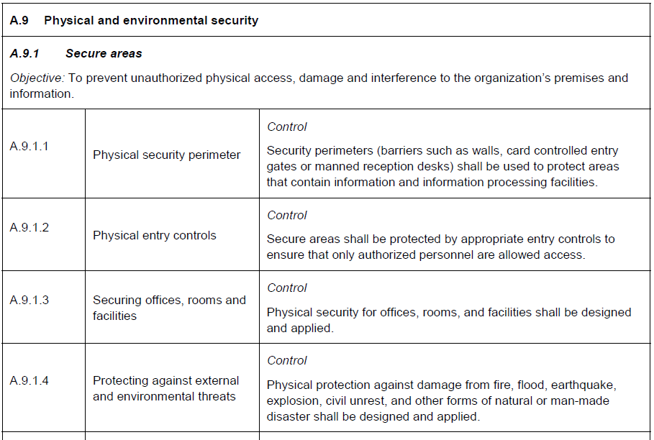
Cadres de référence: modèle et standards
ISO/IEC 27001:2005 - norme de gestion de sécurité de l'information
Refonte effectuée fin 2013
  Référentiel international de bonnes pratiques pour la gestion de la sécurité de l'information, publié en octobre 2005 par l'ISO.
  S’adresse à tous les types d’Organismes (toutes tailles, tous types d’activité). Pas d’obligation sur les méthodes. Possibilité de se faire certifier par un auditeur agréé (non-obligatoire).
  Décrit des exigences génériques (mais exhaustives) pour mettre en place un Système de Gestion de la Sécurité de l’information (« ISMS »):
    11 Domaines et 133 mesures de sécurité
    A pour objectif d’initier un processus d’amélioration continue de la sécurité (« PLAN, DO, CHECK, ACT »).
Domaine
Objectif de contrôle (générique)
Mesures de sécurité (génériques)
Notes:
Refonte prévue fin 2013 -> accent mis sur les aspects organisationnels – 114 contrôles en 14 groupes.
-> 8000 organismes certifiés dans le monde

Slide 61
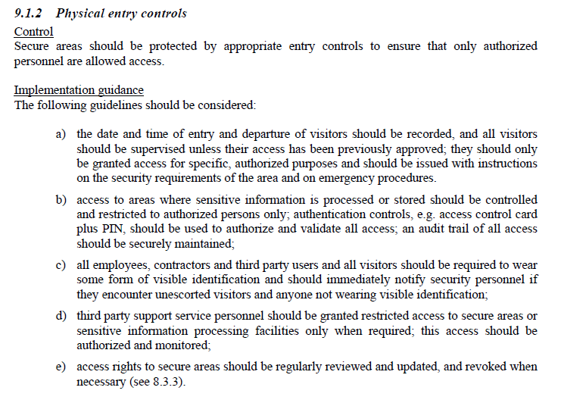
Cadres de référence: modèle et standards
ISO/IEC 27002:2005 – code de bonnes pratiques pour la gestion de la sécurité de l'information
  Complément de la norme ISO/IEC 27001/2005: guide pratique qui fournit des centaines de contrôles potentiels et mécanismes de contrôle pouvant être mis en place.

Slide 62
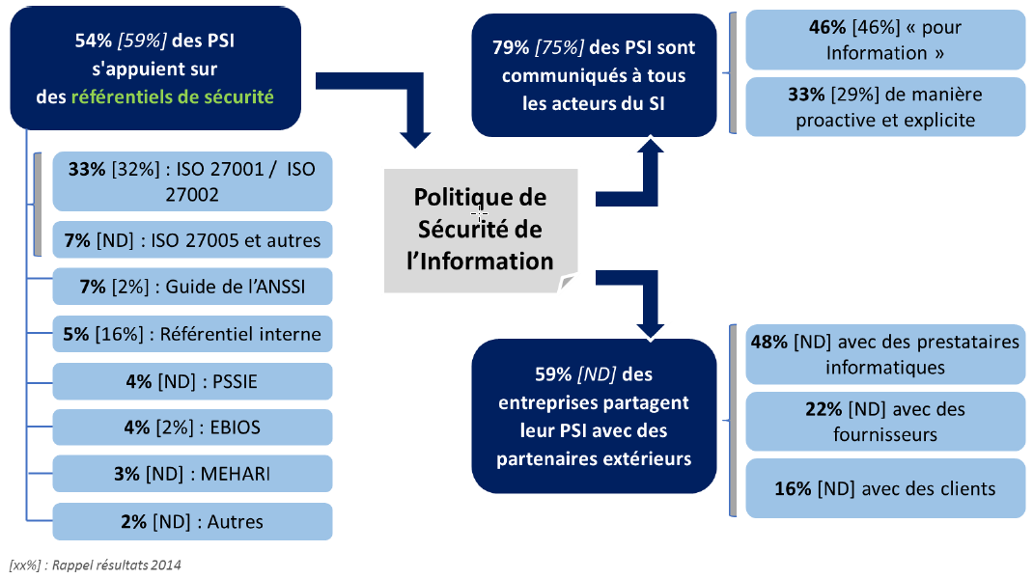
Cadres de référence: modèle et standards
Référentiels utilisés pour la formalisation de la PSI
  Quelques statistiques (2016):(entreprises de plus de 200 salariés)
La Politique de Sécurité de I'Information de votre entreprise s'appuie t-elle sur des référentiels de sécurité ? Est-elle communiquée à tous les acteurs du S.I? Est-elle partagée avec des partenaires extérieurs de l’entreprise concernés par le S.I. ?
Source: CLUSIF – Rapport 2016

Slide 63
Cadres de référence: modèle et standards
ISO 9001 / CMMI / CobiT CMM – modèles de maturité
  Modèles de mesure de la maturité des processus informatiques.
    Orientés processus
    Supportent une approche d'amélioration continue.
  Applicables à différents niveaux d’une organisation (équipe, département, société)
  En pratique:
    ISO 9001 supporte généralement une démarche de certification.
    CMMI supporte plutôt une démarche d’amélioration interne (liste de forces et faiblesses), orientée développement logiciel.
    CobiT CMM a pour but de permettre une meilleure compréhension des processus de gestion du S.I.: benchmarking, analyses d’écart et plans d’améliorations.
  CMMI -> Orienté développement et maintenance logicielle. Evaluation possible par un évaluateur certifié (supervise une équipe d’évaluation interne et externe).
  ISO 9001 -> Norme internationale, applicable à l’ensemble des activités d’une organisation. (Possibilité de certification par un auditeur habilité).
  CobiT CMM -> Approche de haut-niveau centrée sur la stratégie et le « profiling » des processus informatiques (-> outil de ‘benchmarking’, non-certifiant).

Slide 64
Cadres de référence: modèle et standards
CobiT CMM – modèle de maturité
  Niveaux de maturité des processus informatiques (CobiT CMM):
Les processus ont été raffinés (amélioration continue) .
Haut-niveau d’automatisation et d’intégration des flux.
Entreprise pro-active, adaptation rapide aux changements.
La conformité avec les procédures est mesurée et les déviations corrigées.
Les processus sont régulièrement revus et améliorés.
Le niveau d’automatisation (outils) reste limité et parcellaire.
Les pratiques existantes sont standardisées et documentées.
Formalisation réalisée à partir des pratiques existantes.
Les déviations ne sont pas forcément détectées.
Individus suivent des procédures informelles mais généralement homogènes.
Pas de communications formelles.
Erreurs possibles.
Absence de processus standardisé.
Gestion au cas par cas par les individus.
Non-organisé.
Absence de tout processus.
0. Inexistant
1. Initial/ad-hoc
2. Répétable
mais intuitif
3. Processus
défini
4. Processus géré
et mesurable
5. Optimisé
Niveaux de maturité

Slide 65
V) Exemple: modèle type pour la mise en place d’une stratégie de sécurité

Slide 66
Exemple: modèle type pour la mise en place d’une stratégie de sécurité
Phase 1 – évaluation de l’existant (« AS IS »)
Phase 4: Gouvernance / optimisation
Phase 3: Maintenir
Phase 2: Mettre en place
Valider objectifs de sécurité
(“TO BE”)
2. Analyses de sécurité / tests intrusifs sur éléments clé
Phase 1: Evaluer
1. Evaluation de l’existant (« AS IS »)
- Aspects humains
- Aspects organisationnels
- Aspects techniques
Analyse des risques
Répondre aux urgences

Slide 67
Exemple: modèle type pour la mise en place d’une stratégie de sécurité
Phase 2 – mise en place de mesures de sécurité alignées sur les risques
Phase 4: Gouvernance / optimisation
Phase 3: Maintenir
Valider la conception des contrôles
(« design »)
Mise en place de mesures de sécurité techniques et organisationnelles assurant la conformité réglementaire et
(“quick wins”)
(re)Construire la défense en profondeur et définir les contrôles attendus
S’appuyer sur les outils appropriés / disponibles
Revoir et améliorer les processus existants
Assurer une surveillance périodique des évènements de sécurité
Phase 2: Mettre en place
2. Analyses de sécurité / tests intrusifs sur éléments clé
Phase 1: Evaluer
1. Evaluation de l’existant (« AS IS »)
- Aspects humains
- Aspects organisationnels
- Aspects techniques
Analyse des risques
Répondre aux urgences
Assurer la conformité

Slide 68
Exemple: modèle type pour la mise en place d’une stratégie de sécurité
Phase 3 – gestion de l’environnement de contrôle
Phase 4: Gouvernance / optimisation
Valider l’efficacité opérationnelle des contrôles
(« operating effectiveness »)
Environnement de contrôle établi, standardisé et documenté.
Existence de contrôles préventifs, détectifs et correctifs alignés avec les risques.
La sécurité de l’information fait partie intégrante des projets informatiques.
Définir des métriques sécurité
Mettre en place des outils de mesure et indicateurs.
Assurer la sensibilisation des employés et promouvoir les pratiques de sécurité.
Assurer une surveillance automatisée et proche du temps réel pour les évènements de sécurité les plus importants
Phase 3: Maintenir
Mise en place de mesures de sécurité techniques et organisationnelles assurant la conformité réglementaire et
(“quick wins”)
(re)Construire la défense en profondeur et définir les contrôles attendus
S’appuyer sur les outils appropriés / disponibles
Revoir et améliorer les processus existants
Assurer une surveillance périodique/ad-hoc des évènements de sécurité
Phase 2: Mettre en place
2. Analyses de sécurité / tests intrusifs sur éléments clé
Phase 1: Evaluer
1. Evaluation de l’existant (« AS IS »)
- Aspects humains
- Aspects organisationnels
- Aspects techniques
Analyse des risques
Répondre aux urgences
Assurer la conformité
Gérer la sécurité de manière standardisée

Slide 69
Exemple: modèle type pour la mise en place d’une stratégie de sécurité
Phase 4 – gouvernance et optimisation de l’environnement de contrôle
Gestion proactive de la sécurité de l’information.
Démarche d’amélioration continue.
Analyse des risques basée sur l’historique / anticipation.
Surveillance automatisée et en temps réel des évènements de sécurité les plus importants.
Mise en place d’une corrélation des évènements entre divers éléments de l’infrastructure.
Phase 4: Gouvernance / optimisation
Environnement de contrôle établi, standardisé et documenté.
Existence de contrôles préventifs, détectifs et correctifs alignés avec les risques.
La sécurité de l’information fait partie intégrante des projets informatiques.
Mesurer la conformité avec les procédures et corriger les déviations constatées.
Revue et amélioration régulière des processus de gestion de la sécurité.
Assurer la sensibilisation des employés et promouvoir les pratiques de sécurité.
Assurer une surveillance automatisée pour les évènements de sécurité les plus importants
Phase 3: Maintenir
Mise en place de mesures de sécurité techniques et organisationnelles assurant la conformité réglementaire et
(“quick wins”)
(re)Construire la défense en profondeur.
Définir les contrôles attendus.
Développement de politiques et procédures.
S’appuyer sur les outils appropriés / disponibles
Revoir et améliorer les processus existants
Assurer une surveillance périodique/ad-hoc des évènements de sécurité
Phase 2: Mettre en place
2. Analyses de sécurité / tests intrusifs sur éléments clé
Phase 1: Evaluer
1. Evaluation de l’existant (« AS IS »)
- Aspects humains
- Aspects organisationnels
- Aspects techniques
Analyse des risques
Répondre aux urgences
Assurer la conformité
Gérer la sécurité de manière standardisée
Optimisation des processus sécurité

Slide 70
Questions?

